Slide 1
Мастер-класс по рукоделию «Букет роз»
Автор: Акуличева Н.Н.
СП детский сад «Ромашка» ГБОУ СОШ с. Красносамарское
Кинельский район
Самарская область

Slide 2
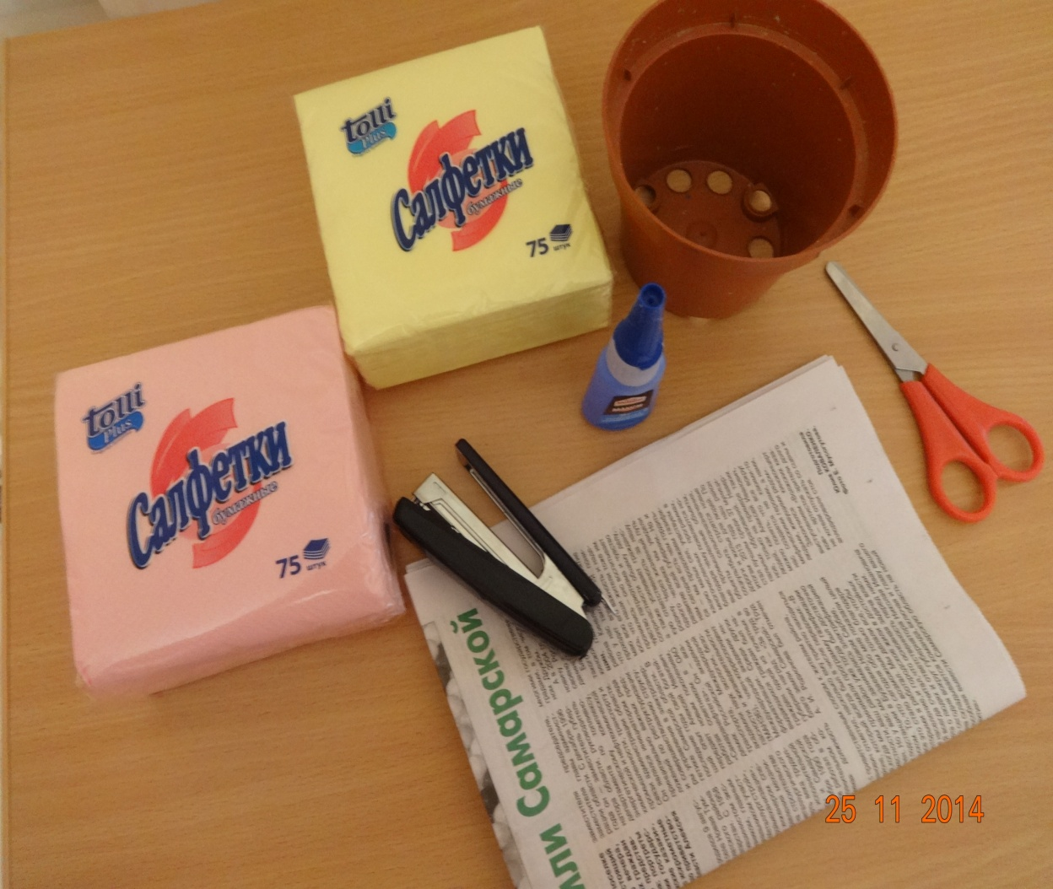
Для изготовления букета нам понадобится: салфетки разных цветов, ножницы, степлер, клей, газеты, кашпо.

Slide 3
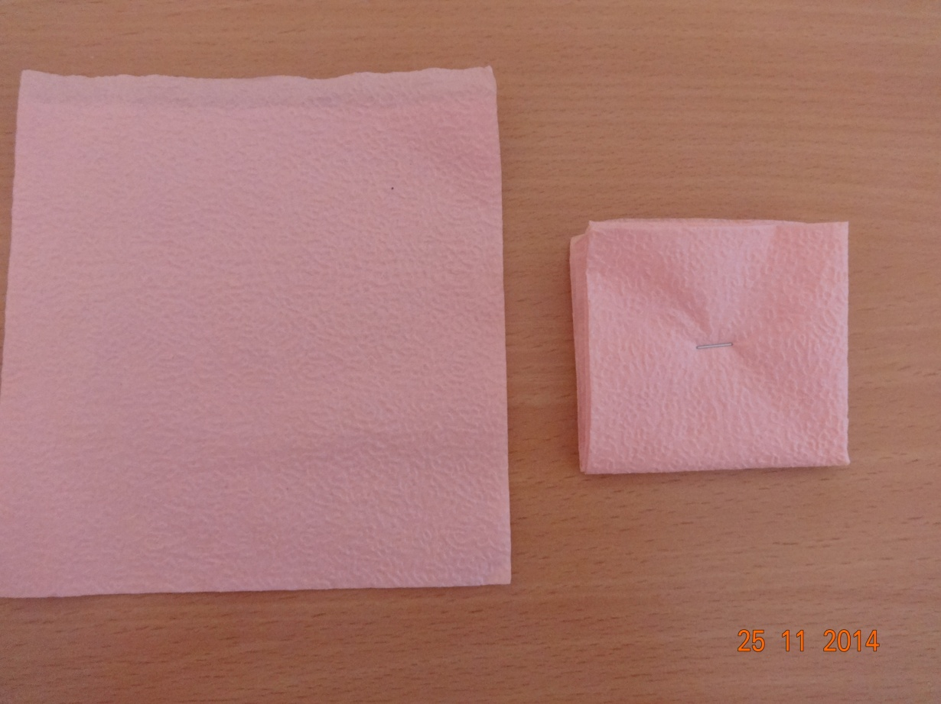
Салфетку складываем вчетверо и посередине скрепляем степлером

Slide 4
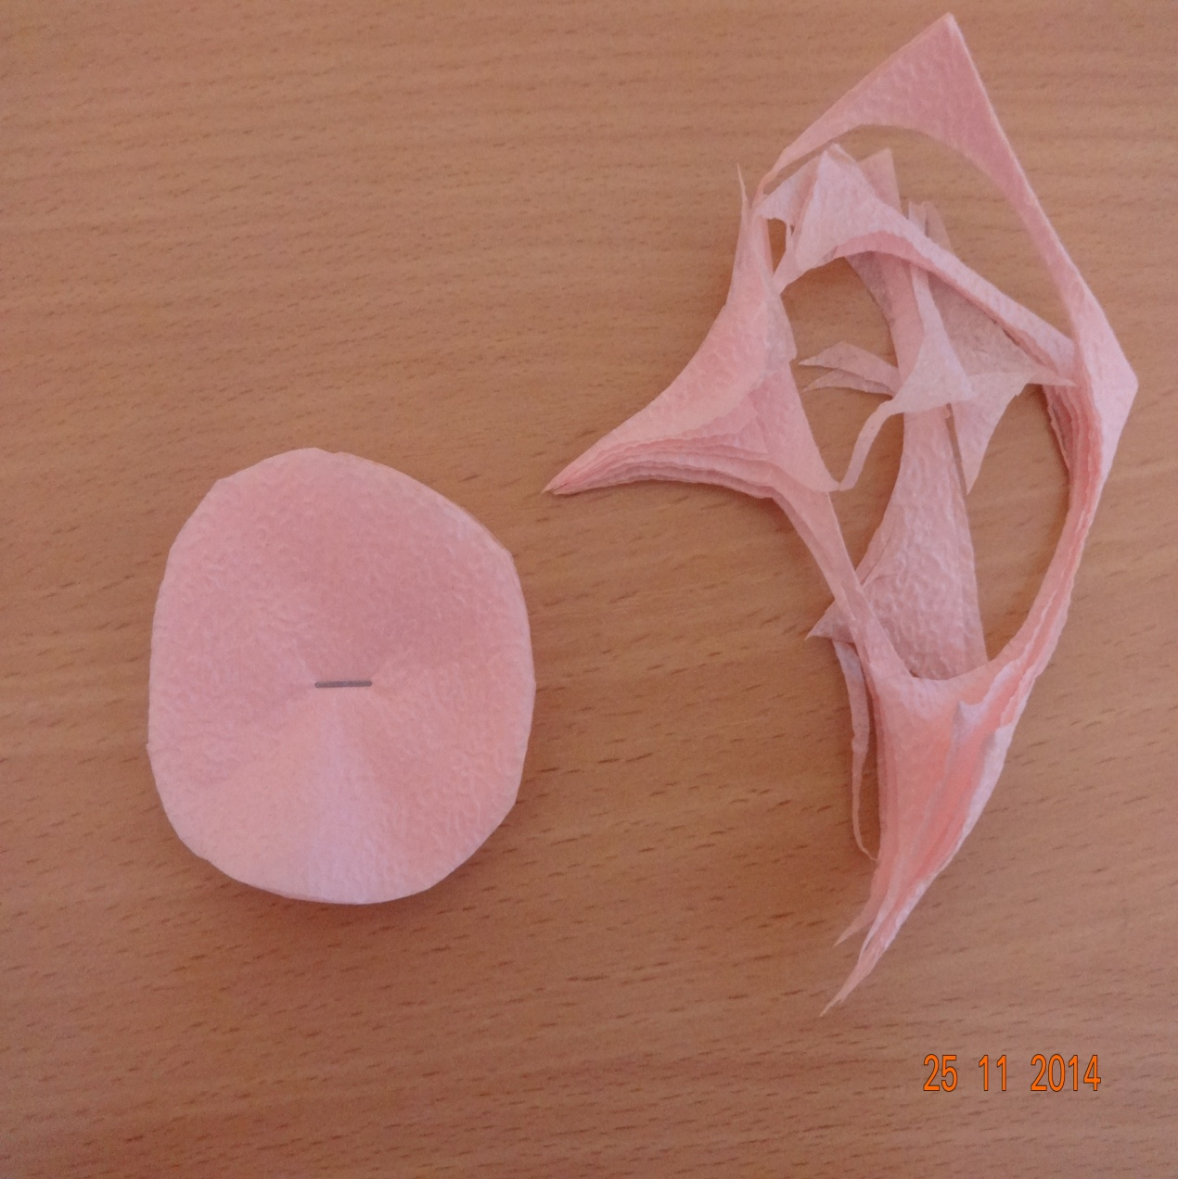
Вырезаем из нашего квадрата круг

Slide 5
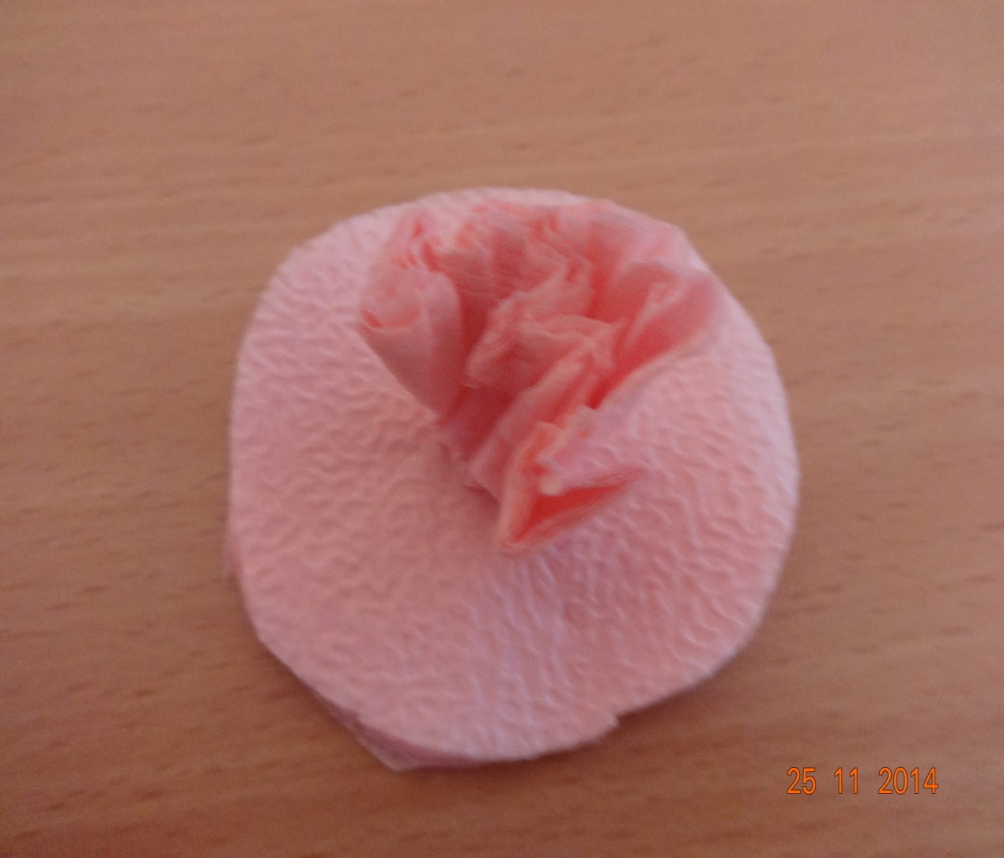
Затем отделяем верхний слой салфетки и начинаем формировать цветок, сжимая его пальцами внизу.

Slide 6
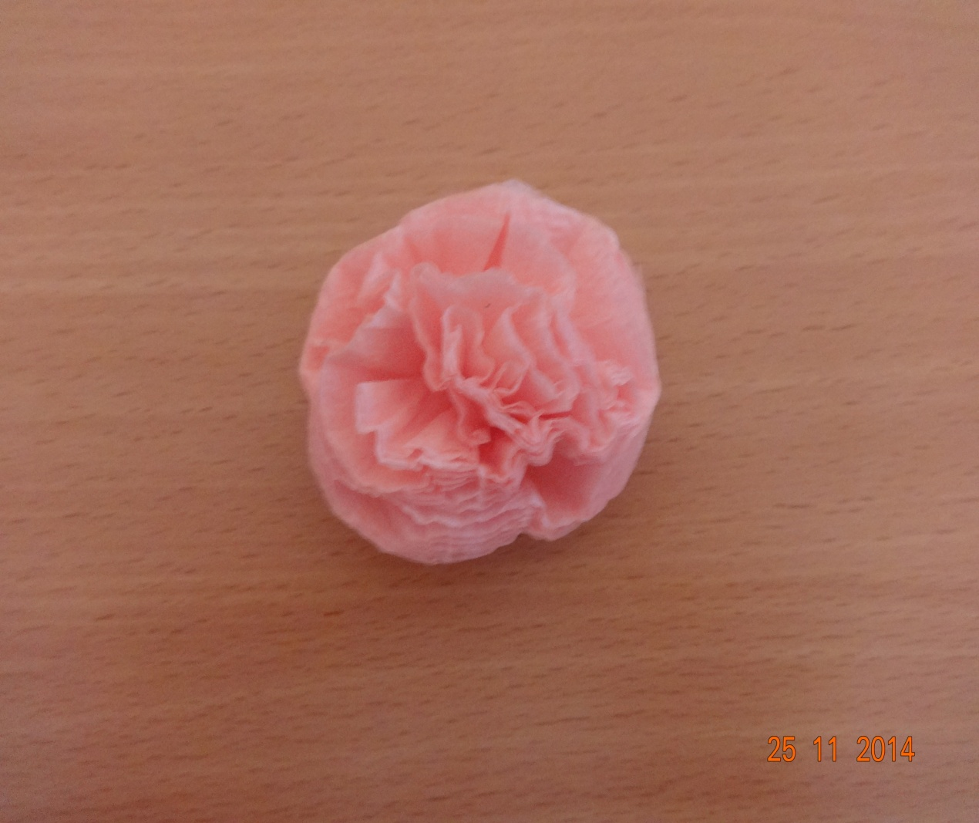
Таким способом слой за слоем делаем весь цветок. Обязательно сформируйте каждый слой салфетки отдельно, если делать несколько слоев за раз, цветок будет менее пышным.

Slide 7
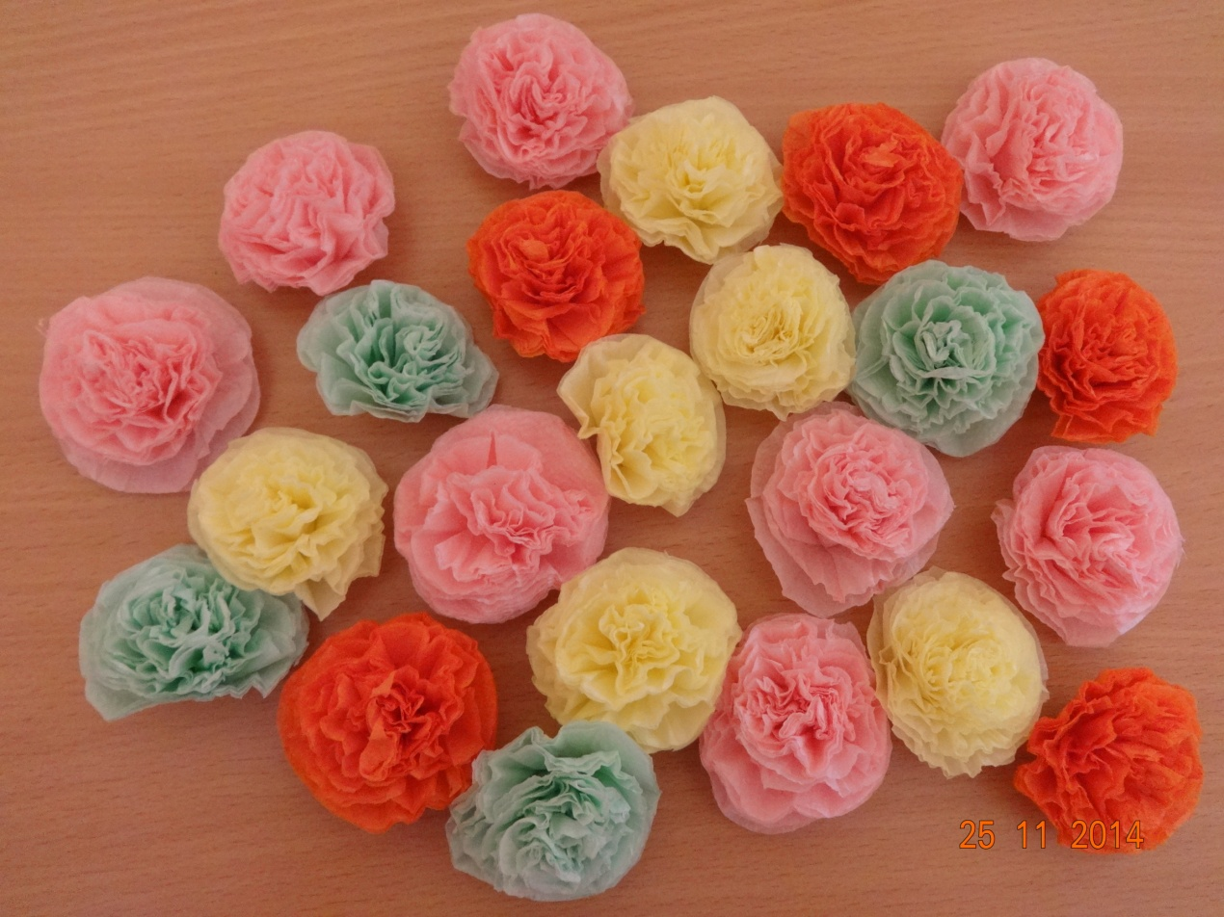
Для нашего горшочка понадобятся розочки разных цветов

Slide 8
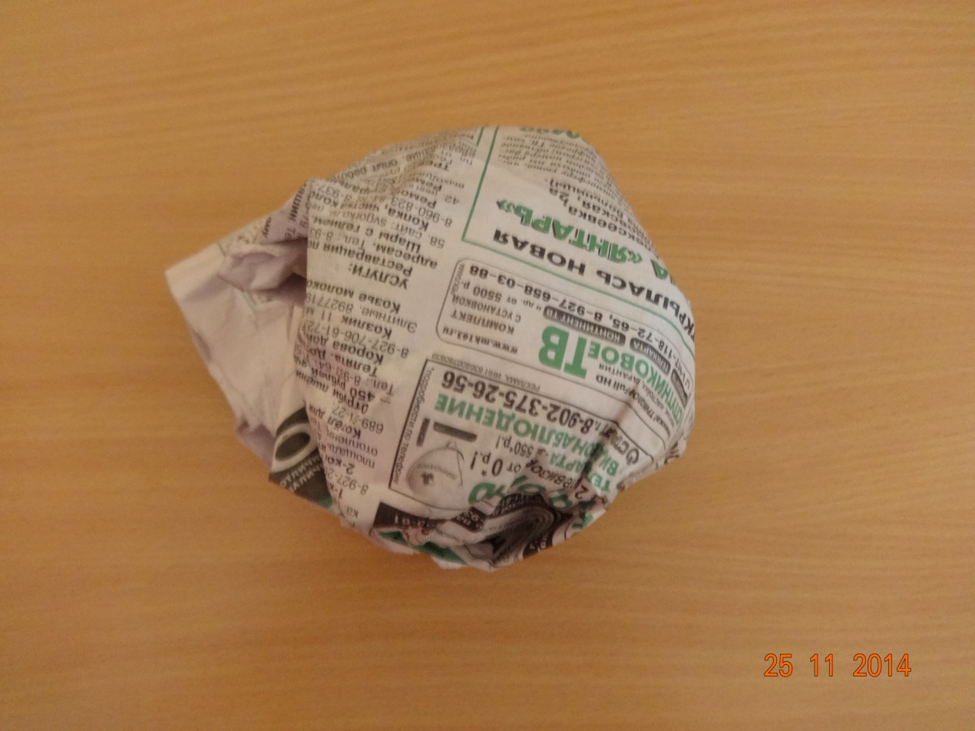
Для изготовления основы для цветов, из газет комкаем шарик .

Slide 9
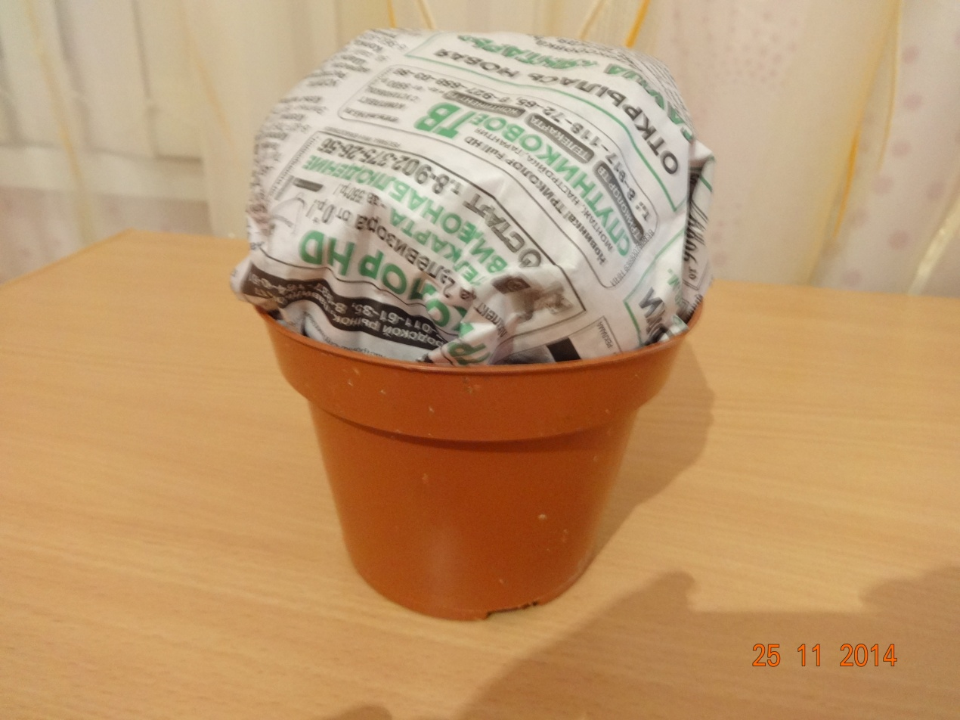
Делая шар-основу постоянно примеряем его к горшку. Он не должен проваливаться в него, а должен застрять чуть ниже середины. Шар для надежности можно приклеить, а можно просто прочно вставить в горшок.

Slide 10
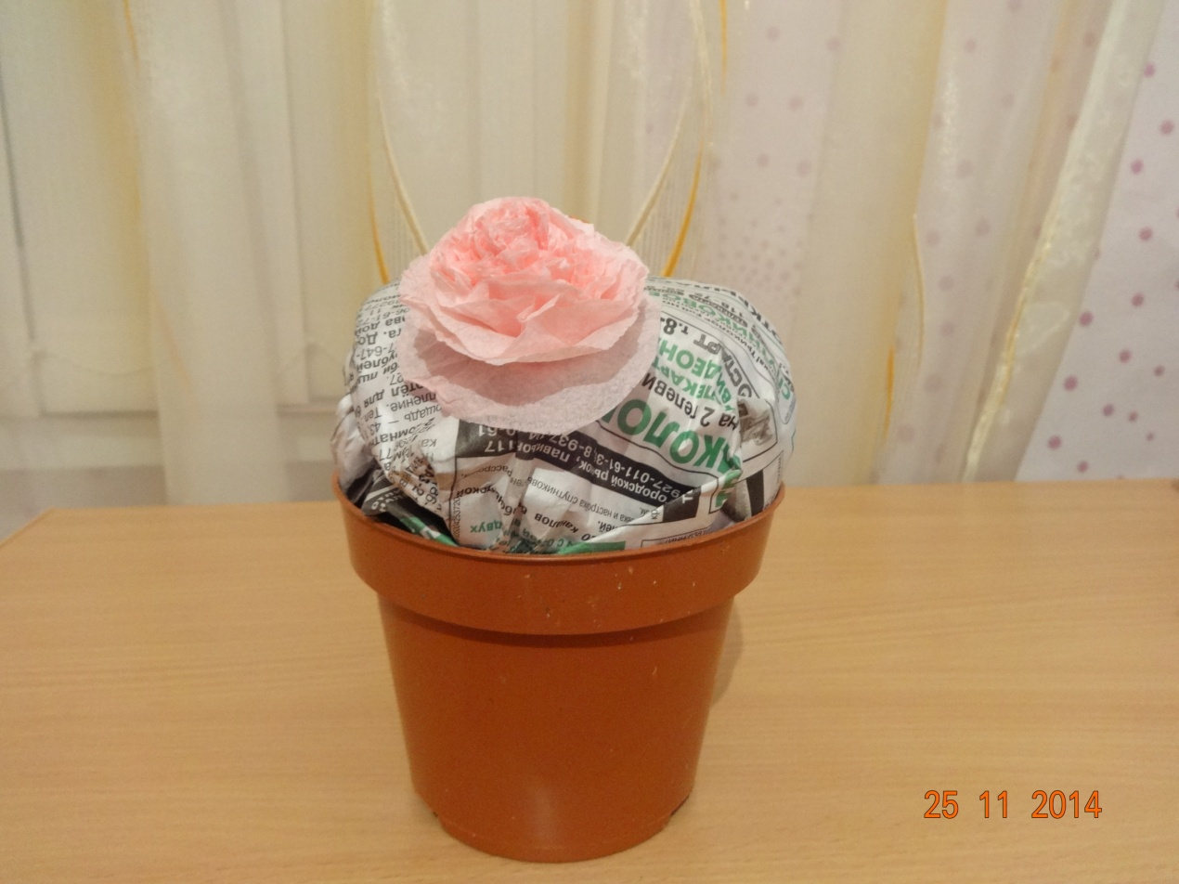
Далее начинаем формировать крону. Сверху в центр приклеиваем розовый цветок

Slide 11
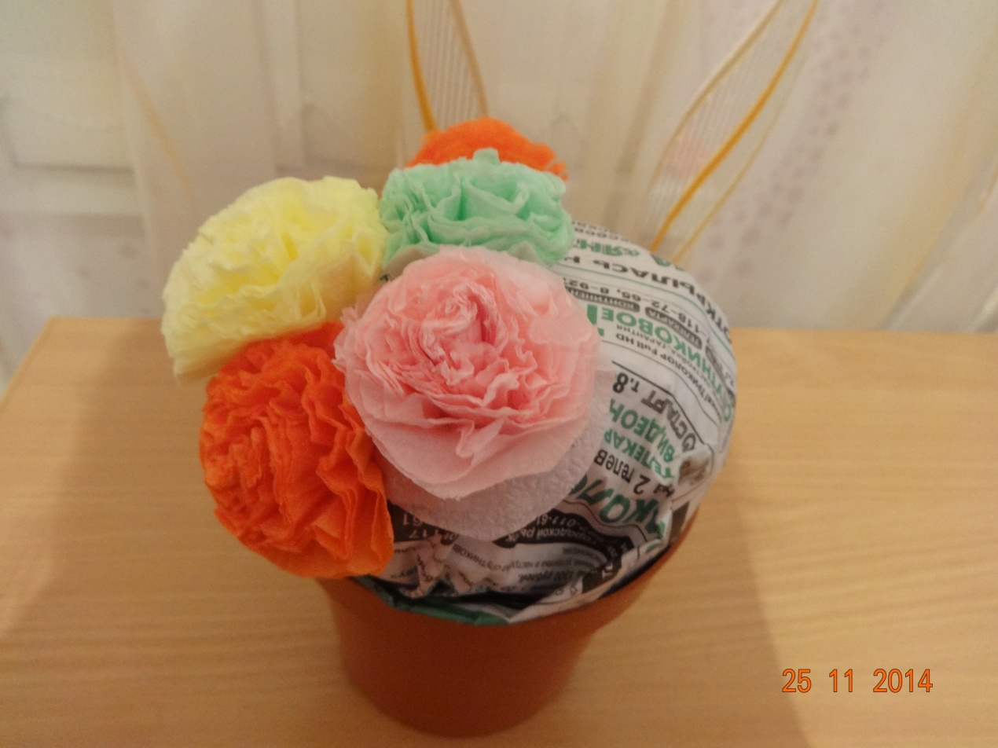
Вокруг обклеиваем его цветками разных цветов

Slide 12
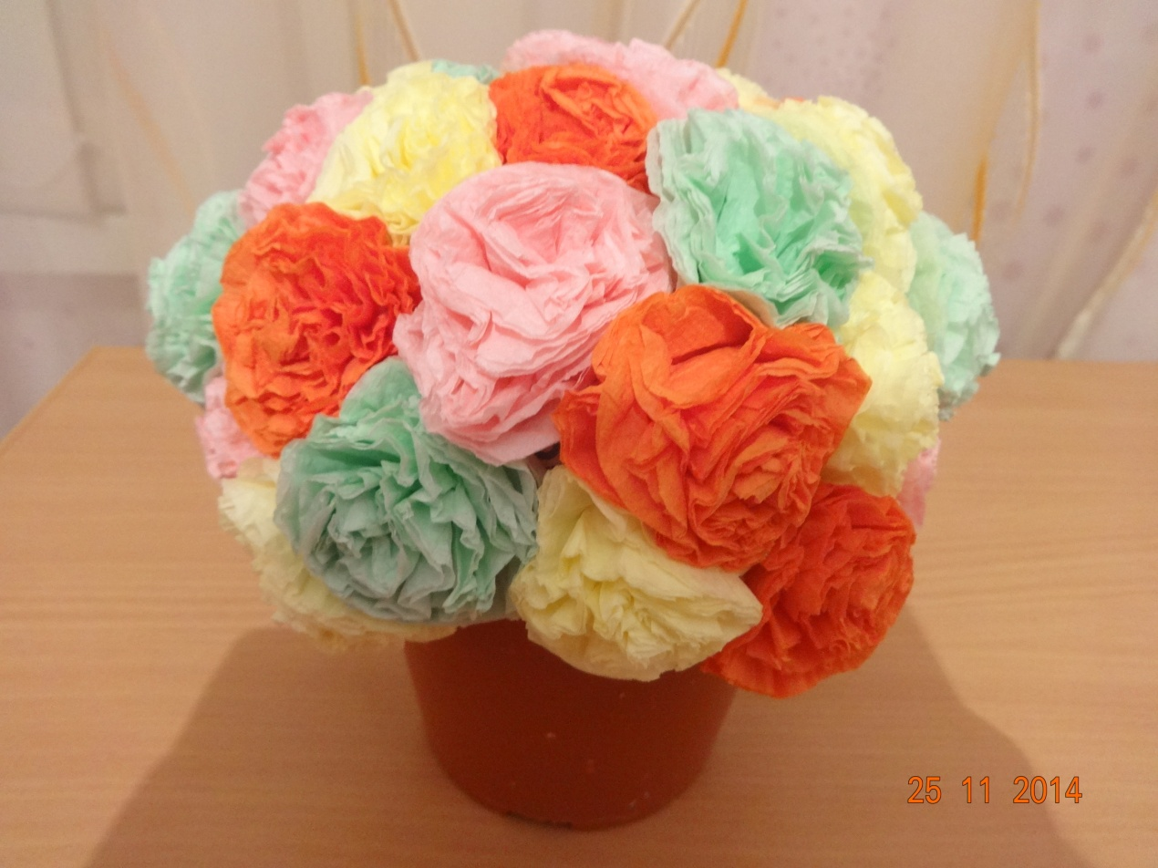
Наш букет готов.

Slide 13
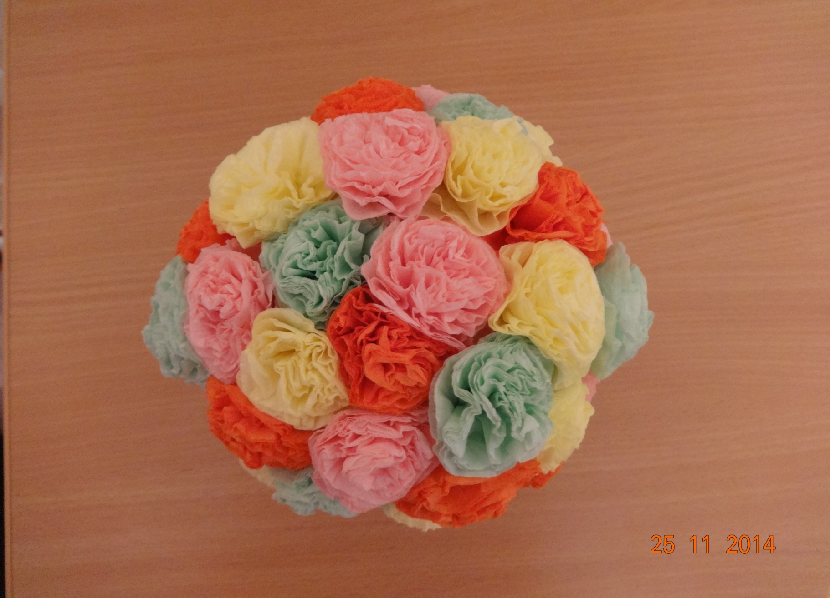

Slide 14
